Slide 1
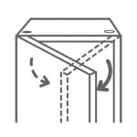
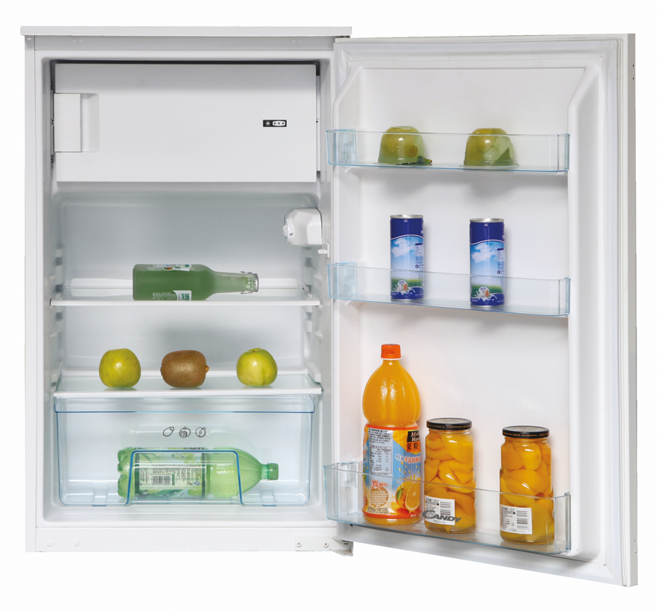
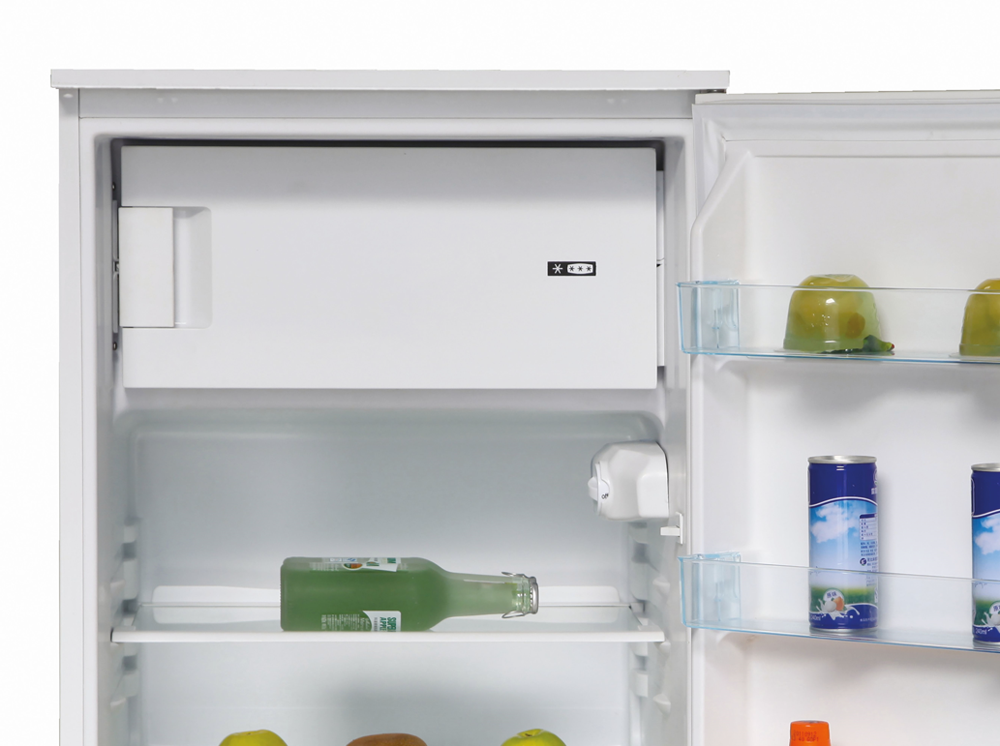
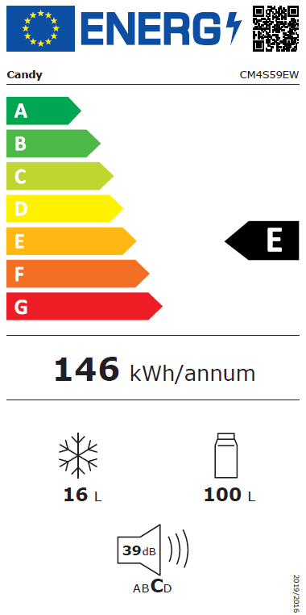
CM4S59EW
Vestavná chladnička jednodvéřová s mrazicím boxem
Třída E, Výrobník ledu (manuální)
Parametry odpovídají Nařízení v přenesené pravomoci: (EU) 2019/2016
Více informací o výrobku naleznete pod tímto QR kódem:
Hlavní vlastnosti (Nařízení v přenesené pravomoci: (EU) 2019/2016)
Třída energetické účinnosti E
Celkový objem chlazení (l) 100
Celkový objem mrazení (l) 16
Spotřeba energie za den (kWh/24 hod) 0,401
Roční spotřeba energie (kWh/rok) 146
Úroveň emisí hluku šířeného vzduchem (dB(A) re 1 pW) 39
Mrazicí výkon (kg/24 hod) 2,6
Emisní třída hluku šířeného vzduchem C
Doba skladování při výpadku proudu (hod) 11
Klimatická třída ST
Hvězdičkové označení ****
Chladnička
1+1 skleněné police
2+1 přihrádky ve dveřích chladničky
Automatické odmrazování
1 zásuvka na zeleninu
Mraznička
Manuální odmrazování
Výrobník ledu (manuální)
Konstrukce
Reverzibilní dvířka – výměnné panty dveří
2 nastavitelné nožičky
Výměnný závěs dveří
87 cm
Logistická data
Kód 34901636
EAN 8059019082387
Barva Bílá
Rozměry výrobku V × Š × H (mm) 871 × 540 × 545
Čistá váha výrobku (kg) 27
Rozměry balení V × Š × H (mm) 930 × 570 × 573
Hmotnost s obalem (kg) 30

